Slide 1
Part III : 수집/저장/처리 기술
3.1 수집/저장/처리 기술 개요

Slide 2
1. 개요
빅데이터 처리 과정
데이터소스
수집
저장
처리
분석
표현
내부
데이터
수동
- 정형
- 비정형
- 준정형
배치처리
(맵리듀스)
전처리
서비스
시각화
외부
데이터
자동
- 로그수집기
- 크롤러
- 센서수집기
분산파일시스템
NoSQL
SQL분석
통계
데이터마이닝
예측
분석
시각화
미디어
실시간처리
Notes:
MapReduce의 설계 개념 및 특성입니다.
먼저 분산컴퓨팅 환경에서 운영되어야 하기 때문에 함수형 프로그램의 특성을 가지고 있습니다.
MapReduce는 물론 실시간 처리도 가능은 하지만 앞서 언급했다시피 분산컴퓨팅 환경에서
운영되기 때문에 배치형식의 데이터 처리 시스템으로 설계가 되었습니다.
사용자의 NEED를 파악하지 못하고 개발한 프로그램은 사실 쓸모가 없을 것입니다.
MapReduce는 여러 어플리케이션 로직의 주요관심사들을 파악했고
이러한 요소들을 최대한 반영하였습니다.
2

Slide 3

1. 개요
빅데이터 처리 과정별 기술
수집
크롤링(Crawling)
ETL(Extraction Transformation Loading)
생성
내부데이터
외부데이터
표현
시각화(Visualization)
획득(Acquisition)
빅데이터 처리
과정별 기술
저장
NoSQL
스토리지(Storage)
분산파일시스템
분석
NLP(Neuro Linguistic Programming)
머신 러닝(Machine Learning)
직렬화(Serialization)
처리
맵리듀스(MapReduce)
프로세싱(Processing)
Notes:
MapReduce의 설계 개념 및 특성입니다.
먼저 분산컴퓨팅 환경에서 운영되어야 하기 때문에 함수형 프로그램의 특성을 가지고 있습니다.
MapReduce는 물론 실시간 처리도 가능은 하지만 앞서 언급했다시피 분산컴퓨팅 환경에서
운영되기 때문에 배치형식의 데이터 처리 시스템으로 설계가 되었습니다.
사용자의 NEED를 파악하지 못하고 개발한 프로그램은 사실 쓸모가 없을 것입니다.
MapReduce는 여러 어플리케이션 로직의 주요관심사들을 파악했고
이러한 요소들을 최대한 반영하였습니다.
3

Slide 4

2. 목표시스템 인프라 구성도
개발용 최소 구성
수집 서버
x86
2CPU, 64G RAM
36TB SATA HDD
Linux
웹크롤러
수집 애플리케이션
분석 서버(하둡)
x86
2CPU, 64G RAM
36TB SATA HDD
Linux
Hadoop Ecosystem Clients(Hive,Spark등)
분석 서버(R)
x86
2CPU, 64G RAM
36TB SATA HDD
Linux
R(Linux Server Version)
마스터 노드
데이터 노드
마스터 노드 1
x86
2CPU, 96G RAM
4TB SAS HDD
Linux
NameNode(Acitve)
Metastore(Mysql Server)
마스터 노드 2
x86
2CPU, 96G RAM
4TB SAS HDD
Linux
2st NameNode(Stanby)
YARN
데이터 노드 1
x86
2CPU, 64G RAM
36TB SATA HDD
Linux
DataNode
TaskTracker
데이터 노드 2
x86
2CPU, 64G RAM
36TB SATA HDD
Linux
DataNode
TaskTracker
데이터 노드 3
x86
2CPU, 64G RAM
36TB SATA HDD
Linux
DataNode
TaskTracker
Notes:
4

Slide 5
2. 목표시스템 인프라 구성도
하둡 플랫폼
수집 플랫폼
L2
Switch
마스터 노드
[수집 서버 1]
x86
2CPU, 64G RAM
36TB SATA HDD
ETL
Linux
수집 서버 2
x86
2CPU, 64G RAM
36TB SATA HDD
ETL
Linux
웹수집 서버
x86
2CPU, 64G RAM
36TB SATA HDD
Web Crawler
LInux
[마스터 노드 1]
x86
2CPU, 96G RAM
4TB SAS HDD
Linux
NameNode(active)
Metastore(Mysql)
[마스터 노드 2]
x86
2CPU, 96G RAM
4TB SAS HDD
Linux
2st NameNode(Stanby)
YARN
마스터 노드 3
x86
2CPU, 96G RAM
4TB SAS HDD
Linux
Cluster Manager
Backup
분석 플랫폼
데이터 노드
[분석 서버 1]
x86
2CPU, 64G RAM
36TB SATA HDD
Hadoop Clients(Hive등)
Linux
[분석 서버 2]
x86
2CPU, 64G RAM
36TB SATA HDD
RStudio Server
Linux
시각화 서버
x86
2CPU, 64G RAM
36TB SATA HDD
Tableau Server
Linux
[데이터 노드 1]
x86
2CPU, 64G RAM
36TB SATA HDD
Linux
DataNode
TaskTracker
[데이터 노드 2]
[데이터 노드 3]
데이터 노드 4
데이터 노드 5
서비스 플랫폼
데이터 노드 6
데이터 노드 7
포털 서버 1
x86
2CPU, 64G RAM
8TB SATA HDD
WebServer/WAS
포털 서버 2
x86
2CPU, 64G RAM
8TB SATA HDD
WebServer/WAS
데이터 노드 8
데이터 노드 9
데이터 노드 10
Notes:
5

Slide 6
2. 목표시스템 인프라 구성도
To-Be 인프라 H/W 사양
마스터 노드 : 2대
TYPE | x86
CPU | 2 × 6 core 2.9 Ghz/15 MB cache
메모리 | 96 GB DDR3-1600 ECC
디스크 콘트롤러 | SAS 6 Gb/s
디스크 | 4 × 1 TB SAS 15000 RPM ( RAID )
NIC | 2 × 1 Gb Ethernet
비고 | Hadoop & Ecosystem Linux
상용분석/DB 서버 : 1대
TYPE | UNIX
CPU | 2 × 6 core 2.9 Ghz/15 MB cache
메모리 | 96 GB DDR3-1600 ECC
디스크 콘트롤러 | SAS 6 Gb/s
디스크 | 4 × 1 TB SAS 15000 RPM ( RAID )
NIC | 2 × 1 Gb Ethernet
비고 | SAS RDBMS(Oracle)
데이터 노드 : 3대
TYPE | x86
CPU | 2 × 6 core 2.9 Ghz/15 MB cache
메모리 | 64 GB DDR3-1600 ECC
디스크 콘트롤러 | SAS 6 Gb/s
디스크 | 12 × 3 TB SATA HDD ( JBOD )
NIC | 2 × 1 Gb Ethernet
비고 | Hadoop & Ecosystem Linux
수집/검색 서버 : 1대 분석서버:1대
TYPE | x86
CPU | 2 × 6 core 2.9 Ghz/15 MB cache
메모리 | 64 GB DDR3-1600 ECC
디스크 콘트롤러 | SAS 6 Gb/s
디스크 | 12 × 3 TB SATA HDD ( JBOD )
NIC | 2 × 1 Gb Ethernet
비고 | - 웹크롤러, Hadoop Ecosystem Client - R Server & Hadoop Ecosystem Client Linux
Notes:
6

Slide 7
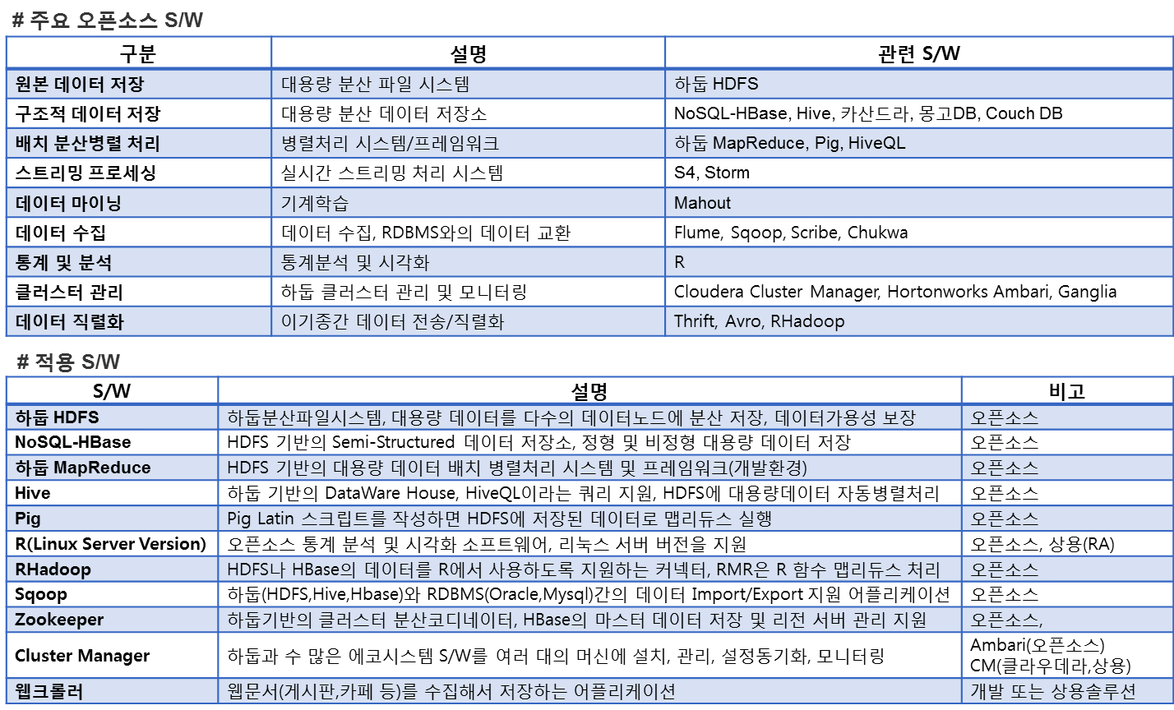
3. 소프트웨어 구성도
To-Be 신규 구현 대상 시스템 응용기능 체계도
Notes:
7

Slide 8
Part III : 수집/저장/처리 기술
3.2 빅데이터 수집 기술

Slide 9
1. 빅데이터 수집 기술
수집 개요
로그 수집기
정형
빅데이터
저장소
크롤러
반정형
센서 데이터 수집기
비정형
Open API
<빅데이터의 주요 수집 기술>
기술 | 개발 | 최초 공개 | 주요 기능 및 특징
Sqoop | 아파치 | 2009년 | RDBMS와 HDFS(NoSQL) 간의 데이터 연동
Flume | Cloudera | 2010년 | 방대한 양의 이벤트 로그 수집
Kafka | Linkedin | 2010년 | 분산 시스템에서 메시지 전송 및 수집
Notes:
MapReduce의 설계 개념 및 특성입니다.
먼저 분산컴퓨팅 환경에서 운영되어야 하기 때문에 함수형 프로그램의 특성을 가지고 있습니다.
MapReduce는 물론 실시간 처리도 가능은 하지만 앞서 언급했다시피 분산컴퓨팅 환경에서
운영되기 때문에 배치형식의 데이터 처리 시스템으로 설계가 되었습니다.
사용자의 NEED를 파악하지 못하고 개발한 프로그램은 사실 쓸모가 없을 것입니다.
MapReduce는 여러 어플리케이션 로직의 주요관심사들을 파악했고
이러한 요소들을 최대한 반영하였습니다.
9

Slide 10
2. SQOOP
SQOOP
개요
하둡과 데이터베이스 간 데이터 이동
양방향 : Import & Export
다양한 DB로부터의 자료 이동 지원
특징
JDBC드라이버를 통한 연동 : RDBMS(MySQL, PostgreSQL, 오라클)와 NoSQL(몽고DB, Redis)과 같은 다양한 데이터베이스 지원
하둡 에코시스템 (Hive, pig, HBase등)와 연계
Pig
Map
Reduce
Mahout
Sqoop Import
HBase
Hive
HDFS
Relational
Databases
Document
Based
Systems
Enterprise
Data
Warehouse
Sqoop Export
Notes:
MapReduce의 설계 개념 및 특성입니다.
먼저 분산컴퓨팅 환경에서 운영되어야 하기 때문에 함수형 프로그램의 특성을 가지고 있습니다.
MapReduce는 물론 실시간 처리도 가능은 하지만 앞서 언급했다시피 분산컴퓨팅 환경에서
운영되기 때문에 배치형식의 데이터 처리 시스템으로 설계가 되었습니다.
사용자의 NEED를 파악하지 못하고 개발한 프로그램은 사실 쓸모가 없을 것입니다.
MapReduce는 여러 어플리케이션 로직의 주요관심사들을 파악했고
이러한 요소들을 최대한 반영하였습니다.
10

Slide 11
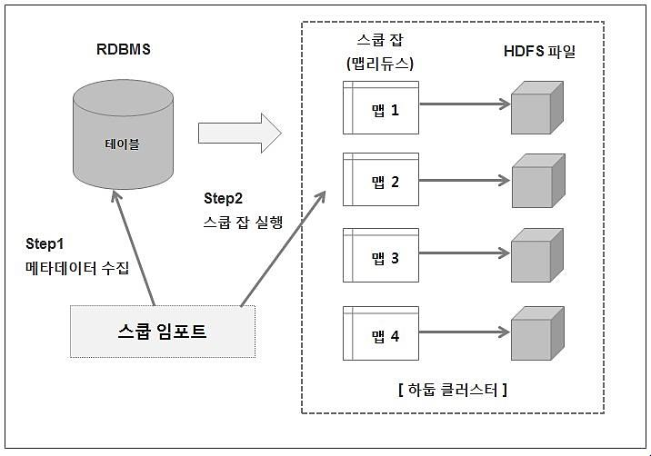
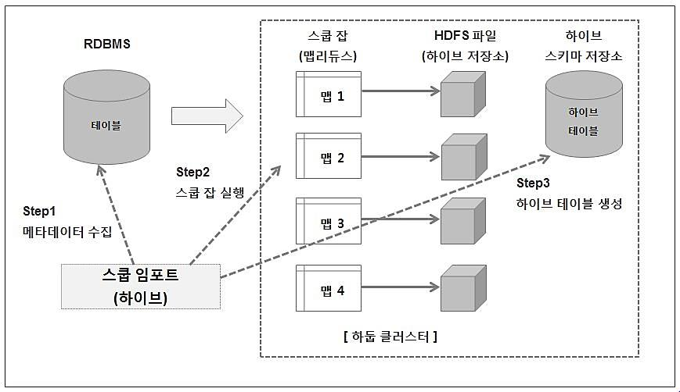
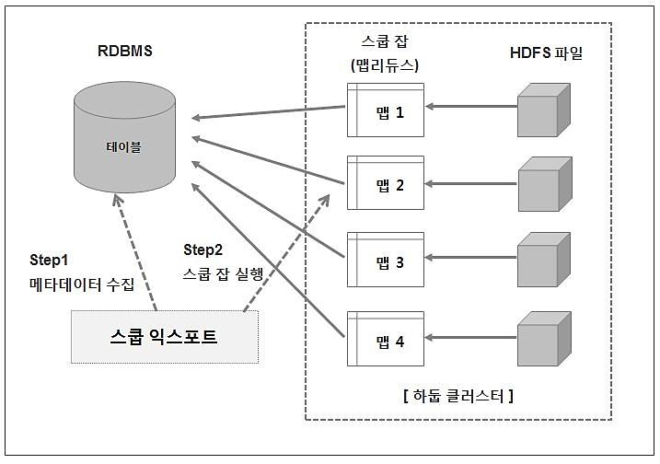
2. SQOOP
SQOOP
스쿱 임포트(Import)
RDBMS -> HDFS
하이브 임포트(Import)
RDBMS -> HDFS -> Hive Table
스쿱 익스포트(Export))
HDFS -> RDBMS
Notes:
MapReduce의 설계 개념 및 특성입니다.
먼저 분산컴퓨팅 환경에서 운영되어야 하기 때문에 함수형 프로그램의 특성을 가지고 있습니다.
MapReduce는 물론 실시간 처리도 가능은 하지만 앞서 언급했다시피 분산컴퓨팅 환경에서
운영되기 때문에 배치형식의 데이터 처리 시스템으로 설계가 되었습니다.
사용자의 NEED를 파악하지 못하고 개발한 프로그램은 사실 쓸모가 없을 것입니다.
MapReduce는 여러 어플리케이션 로직의 주요관심사들을 파악했고
이러한 요소들을 최대한 반영하였습니다.
11

Slide 12
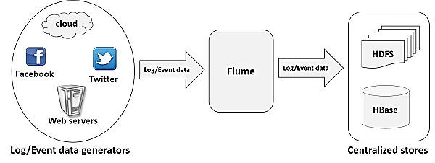
3. Flume
Flume
개요
오픈 소스 로그 수집 소프트웨어
분산 환경에서 대량의 로그 데이터를 효과적으로 수집 후 전송
특징
다양한 로그 데이터 수집 및 모니터링이 가능하며 실시간 전송을 지원
자바로 구현되어 있기 때문에 다양한 운영체제에 설치가 가능
장애에 쉽게 대처 가능
배경 및 필요성
기존의 다양한 시스템들과 하둡 사이에 연동하는 방법 개선 필요
Log /
Event data
Log /
Event data
Log/Event data generators
Centralized stores
Notes:
MapReduce의 설계 개념 및 특성입니다.
먼저 분산컴퓨팅 환경에서 운영되어야 하기 때문에 함수형 프로그램의 특성을 가지고 있습니다.
MapReduce는 물론 실시간 처리도 가능은 하지만 앞서 언급했다시피 분산컴퓨팅 환경에서
운영되기 때문에 배치형식의 데이터 처리 시스템으로 설계가 되었습니다.
사용자의 NEED를 파악하지 못하고 개발한 프로그램은 사실 쓸모가 없을 것입니다.
MapReduce는 여러 어플리케이션 로직의 주요관심사들을 파악했고
이러한 요소들을 최대한 반영하였습니다.
12

Slide 13
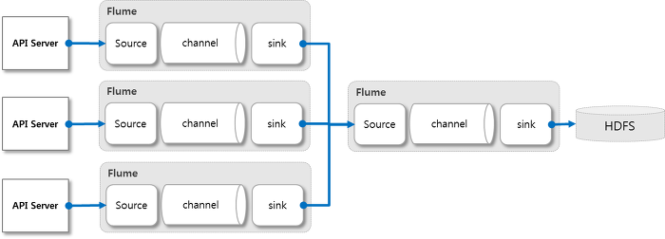
3. Flume
Flume
아키텍처
에이전트 : 소스, 채널, 싱크로 구성
개별 에이전트의 연결이 가능
구성요소
소스 : 지정한 소스를 통해서 이벤트를 받아 채널로 전달한다.
채널 : 일종의 큐로서 이벤트를 임시로 보관한다.
싱크 : 채널에서 이벤트를 읽어와 출력 대상에 쓴다.
Notes:
MapReduce의 설계 개념 및 특성입니다.
먼저 분산컴퓨팅 환경에서 운영되어야 하기 때문에 함수형 프로그램의 특성을 가지고 있습니다.
MapReduce는 물론 실시간 처리도 가능은 하지만 앞서 언급했다시피 분산컴퓨팅 환경에서
운영되기 때문에 배치형식의 데이터 처리 시스템으로 설계가 되었습니다.
사용자의 NEED를 파악하지 못하고 개발한 프로그램은 사실 쓸모가 없을 것입니다.
MapReduce는 여러 어플리케이션 로직의 주요관심사들을 파악했고
이러한 요소들을 최대한 반영하였습니다.
13

Slide 14
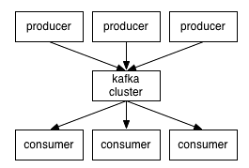
4. Kafka
Kafka
Kafka 개요
개요
확장성이 좋고 처리량이 높은 분산 메시지 시스템
-> 우수한 메시지 전달 성능을 보장
링크드인과 Kafka
링크드인의 실시간 데이터나 오프라인 데이터를 처리하고 수집
높은 처리량을 유지하면서 병렬처리에 초점을 맞춘 구조
다량의 클라이언트 생성이 가능한 유연성을 제공하고 분산처리를 지원
Kafka 아키텍처
Kafka의 구성
Producer, Consumer, Broker
역할 및 처리 과정
Kafka의 Broker는 Topic을 기준으로 메시지를 관리
Producer는 특정 Topic의 메시지를 생성한 뒤 해당 메시지를 Broker에 전달
Topic별로 분류하여 쌓아놓으면, 해당 Topic을 구독하는 Consumer들이 메시지를 가져가서 처리
설계 특성
확장성(scale-out)과 고가용성(High Availability)
Notes:
MapReduce의 설계 개념 및 특성입니다.
먼저 분산컴퓨팅 환경에서 운영되어야 하기 때문에 함수형 프로그램의 특성을 가지고 있습니다.
MapReduce는 물론 실시간 처리도 가능은 하지만 앞서 언급했다시피 분산컴퓨팅 환경에서
운영되기 때문에 배치형식의 데이터 처리 시스템으로 설계가 되었습니다.
사용자의 NEED를 파악하지 못하고 개발한 프로그램은 사실 쓸모가 없을 것입니다.
MapReduce는 여러 어플리케이션 로직의 주요관심사들을 파악했고
이러한 요소들을 최대한 반영하였습니다.
14

Slide 15
Part III : 수집/저장/처리 기술
3.3 빅데이터 저장 기술

Slide 16
1. 빅데이터 저장 기술
저장 기술
구분 | 기술 | 최초 개발 | 주요 기능 및 특징
분산파일시스템 | HDFS | 아파치 | 대표적인 오픈소스 분산파일시스템
 | Hive | 페이스북 | HDFS기반의 DataWarehouse
 | S3 | 아마존 | 아마존의 클라우드 기반 분산 스토리지 서비스
NoSQL | HBase | 아파치 | HDFS기반의 NoSQL
 | Cassandra | A. Lakshman | ACID 속성을 유지한 분산 데이터베이스
 | 몽고DB | 10gen | DB의 수평 확장 및 범위 질의 지원, 자체 맵리듀스
Notes:
MapReduce의 설계 개념 및 특성입니다.
먼저 분산컴퓨팅 환경에서 운영되어야 하기 때문에 함수형 프로그램의 특성을 가지고 있습니다.
MapReduce는 물론 실시간 처리도 가능은 하지만 앞서 언급했다시피 분산컴퓨팅 환경에서
운영되기 때문에 배치형식의 데이터 처리 시스템으로 설계가 되었습니다.
사용자의 NEED를 파악하지 못하고 개발한 프로그램은 사실 쓸모가 없을 것입니다.
MapReduce는 여러 어플리케이션 로직의 주요관심사들을 파악했고
이러한 요소들을 최대한 반영하였습니다.
16

Slide 17
2. HDFS
HDFS
HDFS 개요
개발 동기
대용량 파일의 스트리밍 읽기와 쓰기에 뛰어난 성능
전통적인 대용량 SAN, NAS 스토리지를 대체
HDFS 개요 및 특징
분산 파일시스템 : 개별 디스크와 머신이 지원하는 용량의 한계를 뛰어 넘을 수 있다.
클러스터의 머신들은 파일시스템을 구성하는 전체 데이터를 나누어 각각 저장
단일 중앙 서버에 저장된 파일시스템 메타데이터는 블록 데이터의 디렉터리 역할을 한다.
HDFS 아키텍처
데이터노드
블록은 한 파일의 분리된 바이너리 파일 조각
HDFS에서 블록 데이터를 저장하고 추출하는 기능을 담당하는 데몬
네임노드
파일시스템 메타데이터를 저장하고 파일시스템의 전체 이미지를 관리
데이터노드들은 하트비트(heartbeat)에 자신의 상태를 실어서 주기적으로 네임노드에 보낸다.
-> 네임노드는 데이터노드들의 생존 여부와 가용 블록 등 전체적인 상황을 파악 가능
Notes:
MapReduce의 설계 개념 및 특성입니다.
먼저 분산컴퓨팅 환경에서 운영되어야 하기 때문에 함수형 프로그램의 특성을 가지고 있습니다.
MapReduce는 물론 실시간 처리도 가능은 하지만 앞서 언급했다시피 분산컴퓨팅 환경에서
운영되기 때문에 배치형식의 데이터 처리 시스템으로 설계가 되었습니다.
사용자의 NEED를 파악하지 못하고 개발한 프로그램은 사실 쓸모가 없을 것입니다.
MapReduce는 여러 어플리케이션 로직의 주요관심사들을 파악했고
이러한 요소들을 최대한 반영하였습니다.
17

Slide 18
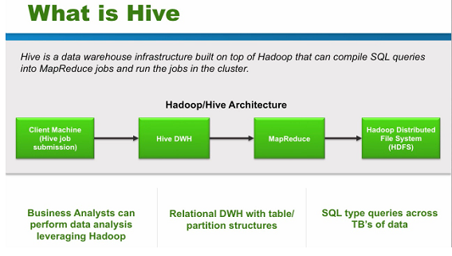
3. Hive
Hive 개요
Hive는 하둡의 상위에 위치한 Data Warehouse 구성요소로
SQL 쿼리를 MapReduce 작업을 위해 컴파일하고 클러스터에서 실행되게 함
Notes:
MapReduce의 설계 개념 및 특성입니다.
먼저 분산컴퓨팅 환경에서 운영되어야 하기 때문에 함수형 프로그램의 특성을 가지고 있습니다.
MapReduce는 물론 실시간 처리도 가능은 하지만 앞서 언급했다시피 분산컴퓨팅 환경에서
운영되기 때문에 배치형식의 데이터 처리 시스템으로 설계가 되었습니다.
사용자의 NEED를 파악하지 못하고 개발한 프로그램은 사실 쓸모가 없을 것입니다.
MapReduce는 여러 어플리케이션 로직의 주요관심사들을 파악했고
이러한 요소들을 최대한 반영하였습니다.
18

Slide 19
3. Hive
Hive 개요
개요
SQL을 사용, 데이터 요약, 쿼리 및 분석을 수행, 하둡 기반의 데이터웨어하우스 시스템
페이스북 주도로 개발
기본적인 작동 원리
사용자가 SQL 쿼리를 작성하면 이것을 자동으로 맵리듀스 작업으로 변경해서 클러스터에서 실행
기본 구성과 특징
실행 부분 : 쿼리->맵리듀스 실행
메타데이터 정보 : Mysql과 같은 RDBMS에 저장
Hive와 RDBMS의 차이점
작은 데이터일 경우 응답 속도가 느리다.
레코드 단위의 Insert, Update, Delete를 지원하지 않는다.
트랜잭션을 지원하지 않는다.
통계정보를 바로 확인할 수 없다.
입력값 오류도 바로 확인할 수 없다.
Notes:
MapReduce의 설계 개념 및 특성입니다.
먼저 분산컴퓨팅 환경에서 운영되어야 하기 때문에 함수형 프로그램의 특성을 가지고 있습니다.
MapReduce는 물론 실시간 처리도 가능은 하지만 앞서 언급했다시피 분산컴퓨팅 환경에서
운영되기 때문에 배치형식의 데이터 처리 시스템으로 설계가 되었습니다.
사용자의 NEED를 파악하지 못하고 개발한 프로그램은 사실 쓸모가 없을 것입니다.
MapReduce는 여러 어플리케이션 로직의 주요관심사들을 파악했고
이러한 요소들을 최대한 반영하였습니다.
19

Slide 20
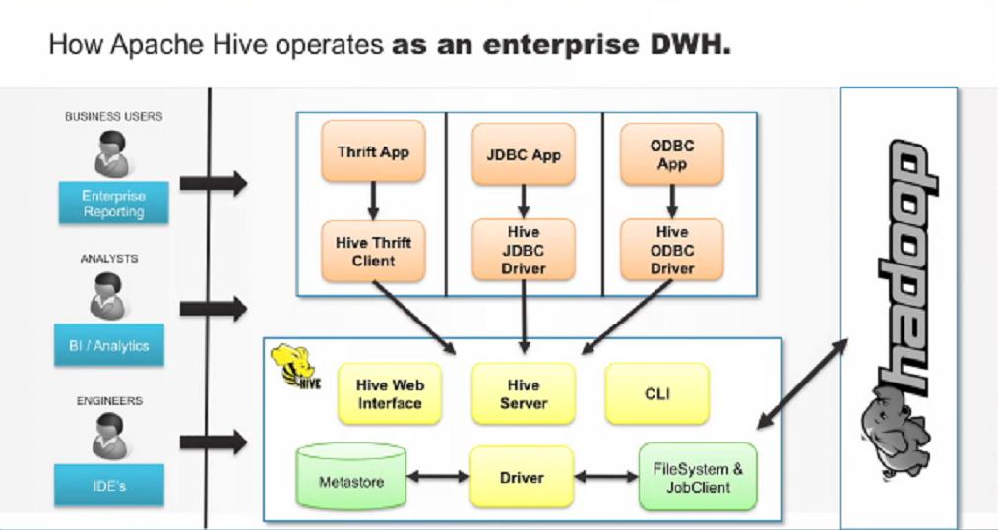
3. Hive
엔터프라이즈 Data Warehouse
엔터프라이즈 DW에서의 Hive
Notes:
MapReduce의 설계 개념 및 특성입니다.
먼저 분산컴퓨팅 환경에서 운영되어야 하기 때문에 함수형 프로그램의 특성을 가지고 있습니다.
MapReduce는 물론 실시간 처리도 가능은 하지만 앞서 언급했다시피 분산컴퓨팅 환경에서
운영되기 때문에 배치형식의 데이터 처리 시스템으로 설계가 되었습니다.
사용자의 NEED를 파악하지 못하고 개발한 프로그램은 사실 쓸모가 없을 것입니다.
MapReduce는 여러 어플리케이션 로직의 주요관심사들을 파악했고
이러한 요소들을 최대한 반영하였습니다.
20

Slide 21
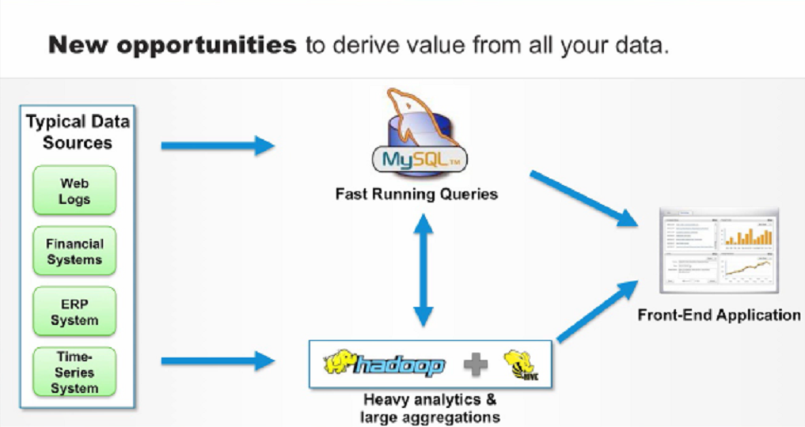
3. Hive
기존 RDBMS와 Hive의 결합
데이터를 처리하는 새로운 기술적인 방법 제시
Notes:
MapReduce의 설계 개념 및 특성입니다.
먼저 분산컴퓨팅 환경에서 운영되어야 하기 때문에 함수형 프로그램의 특성을 가지고 있습니다.
MapReduce는 물론 실시간 처리도 가능은 하지만 앞서 언급했다시피 분산컴퓨팅 환경에서
운영되기 때문에 배치형식의 데이터 처리 시스템으로 설계가 되었습니다.
사용자의 NEED를 파악하지 못하고 개발한 프로그램은 사실 쓸모가 없을 것입니다.
MapReduce는 여러 어플리케이션 로직의 주요관심사들을 파악했고
이러한 요소들을 최대한 반영하였습니다.
21

Slide 22
3. Hive
데이터 모델
테이블
컬럼 타입 ( int, float, string, boolean )
리스트 : map ( JSON과 유사 )
파티션
테이블은 하나 이상의 파티션 키를 가짐
데이터 접근을 위한 테이블 구조의 최적화(인덱스)
Ex) 날짜별 파티션 테이블
버킷
파티션의 데이터는 특정 해쉬 함수에 의해서 버킷으로 분할
특정 범위의 해쉬 파티션(샘플링에 이용)
Notes:
MapReduce의 설계 개념 및 특성입니다.
먼저 분산컴퓨팅 환경에서 운영되어야 하기 때문에 함수형 프로그램의 특성을 가지고 있습니다.
MapReduce는 물론 실시간 처리도 가능은 하지만 앞서 언급했다시피 분산컴퓨팅 환경에서
운영되기 때문에 배치형식의 데이터 처리 시스템으로 설계가 되었습니다.
사용자의 NEED를 파악하지 못하고 개발한 프로그램은 사실 쓸모가 없을 것입니다.
MapReduce는 여러 어플리케이션 로직의 주요관심사들을 파악했고
이러한 요소들을 최대한 반영하였습니다.
22

Slide 23
3. Hive
메타스토어(Metastore)
데이터베이스
테이블 목록등의 정보를 가진 네임스페이스
테이블 명세를 저장
컬럼 타입, 물리적 레이아웃
파티션 데이터
Derby, Mysql 또는 RDBMS에 저장될 수 있음
Notes:
MapReduce의 설계 개념 및 특성입니다.
먼저 분산컴퓨팅 환경에서 운영되어야 하기 때문에 함수형 프로그램의 특성을 가지고 있습니다.
MapReduce는 물론 실시간 처리도 가능은 하지만 앞서 언급했다시피 분산컴퓨팅 환경에서
운영되기 때문에 배치형식의 데이터 처리 시스템으로 설계가 되었습니다.
사용자의 NEED를 파악하지 못하고 개발한 프로그램은 사실 쓸모가 없을 것입니다.
MapReduce는 여러 어플리케이션 로직의 주요관심사들을 파악했고
이러한 요소들을 최대한 반영하였습니다.
23

Slide 24
3. Hive
물리적 레이아웃
HDFS에 위치한 Warehouse 디렉토리
/user/hive/warehouse
테이블은 Warehouse의 서브디렉토리에 저장
파티션은 해당 테이블의 서브디렉토리
실제 데이터는 일반파일로 저장됨
특정 구분자로 컬럼을 구분하는 텍스트 파일
또는 순차 파일 형태
SerDe 형식, 임의 형식 지원
Notes:
MapReduce의 설계 개념 및 특성입니다.
먼저 분산컴퓨팅 환경에서 운영되어야 하기 때문에 함수형 프로그램의 특성을 가지고 있습니다.
MapReduce는 물론 실시간 처리도 가능은 하지만 앞서 언급했다시피 분산컴퓨팅 환경에서
운영되기 때문에 배치형식의 데이터 처리 시스템으로 설계가 되었습니다.
사용자의 NEED를 파악하지 못하고 개발한 프로그램은 사실 쓸모가 없을 것입니다.
MapReduce는 여러 어플리케이션 로직의 주요관심사들을 파악했고
이러한 요소들을 최대한 반영하였습니다.
24

Slide 25
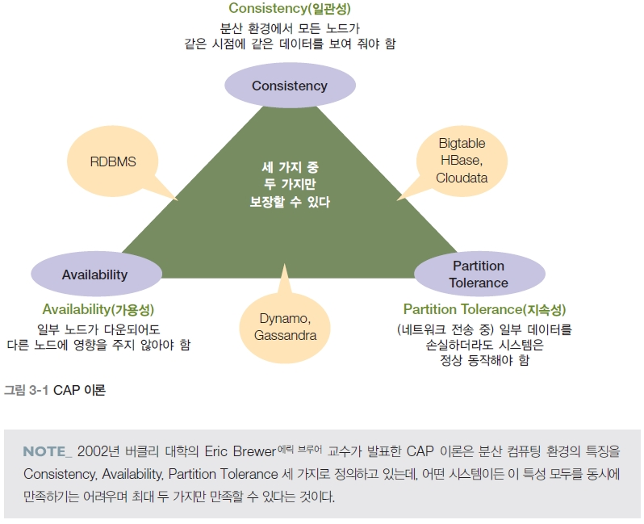
4. NoSQL
NoSQL
2002년, 버클리 대학의 에릭 브루어(Eric Brewer) 교수가 발표한 CAP 이론은 분산 컴퓨팅 환경의 특징을 Consistency, Availability, Partition Tolerance 세 가지로 정의하고 있는데, 어떤 시스템이든 이 특성을 모두 만족하기 어려우며 최대 두 가지만 만족할 수 있다는 것이다.
Notes:
MapReduce의 설계 개념 및 특성입니다.
먼저 분산컴퓨팅 환경에서 운영되어야 하기 때문에 함수형 프로그램의 특성을 가지고 있습니다.
MapReduce는 물론 실시간 처리도 가능은 하지만 앞서 언급했다시피 분산컴퓨팅 환경에서
운영되기 때문에 배치형식의 데이터 처리 시스템으로 설계가 되었습니다.
사용자의 NEED를 파악하지 못하고 개발한 프로그램은 사실 쓸모가 없을 것입니다.
MapReduce는 여러 어플리케이션 로직의 주요관심사들을 파악했고
이러한 요소들을 최대한 반영하였습니다.
25

Slide 26
4. NoSQL
RDBMS와 NoSQL
CAP 이론을 기준으로 한 RDBMS와 NoSQL의 비교
구분 | 설명 | 적용 예
RDBMS | 일관성(C)과 가용성(A)을 선택 | 트랜잭션 ACID의 보장 (금융 서비스)
NoSQL | 일관성(C)과 가용성(A) 중 하나를 포기하고, 지속성(P)를 보장 | C+P형 : 대용량 분산 파일 시스템(성능 보장) A+P형 : 비동기식 서비스(아마존, 트위터 등)
RDBMS와 NoSQL의 장 ∙ 단점 및 특성 비교
구분 | RDBMS | NoSQL
장∙단점 | 데이터 무결성, 정확성 보장 정규화된 테이블과 소규모 트랜잭션이 있다. 확장성에 한계가 있다. 클라우드 분산 환경에 부적합 | 데이터의 무결성과 정확성을 보장하지 않는다. 웹 환경의 다양한 정보를 검색 ∙ 저장 가능
특성 | UPDATE, DELETE, JOIN 연산 가능 ACID 트랜잭션이 있다. 고정 스키마가 있다. | 수정 ∙ 삭제를 사용하지 않는다.(입력으로 대체) 강한 일관성은 불필요 노드의 추가 및 삭제, 데이터 분산에 유연
Notes:
MapReduce의 설계 개념 및 특성입니다.
먼저 분산컴퓨팅 환경에서 운영되어야 하기 때문에 함수형 프로그램의 특성을 가지고 있습니다.
MapReduce는 물론 실시간 처리도 가능은 하지만 앞서 언급했다시피 분산컴퓨팅 환경에서
운영되기 때문에 배치형식의 데이터 처리 시스템으로 설계가 되었습니다.
사용자의 NEED를 파악하지 못하고 개발한 프로그램은 사실 쓸모가 없을 것입니다.
MapReduce는 여러 어플리케이션 로직의 주요관심사들을 파악했고
이러한 요소들을 최대한 반영하였습니다.
26

Slide 27
4. NoSQL
NoSQL의 분류와 특성
NoSQL의 분류
데이터 모델 | 설명 | 제품 예
<키,값> 저장 구조 | 가장 간단한 데이터 모델 범위 질의는 사용이 어렵다. (DB에서 지원하면 사용 가능) 응용 프로그램 모델링이 복잡하다. | 아마존 DynamoDB, 아마존 S3
문서 저장 구조 | 문서에는 다른 스키마가 있다. 레코드 간의 관계 설명이 가능 개념적으로 RDBMS와 비슷 | 아마존 SimpleDB 아파치 CouchDB MongoDB
컬럼 저장 구조 | 연관된 데이터 위주로 읽는 데 유리한 구조 하나의 레코드를 변경하려면 여러 곳을 수정해야 한다. 동일 도메인의 열 값이 연속되므로, 압축 효율이 좋다. 범위 질의에 유리 | 아파치 Cassandra
NoSQL의 기술적 특성
특성 | 내용
無 스키마 | 데이터를 모델링하는 고정된 데이터 스키마 없이 키Key 값을 이용하여 다양한 형태의 데이터 저장 및 접근 가능 데이터 저장 방식은 크게 열(Column), 값(Value), 문서(Document), 그래프(Graph) 등의 네 가지를 기반으로 구분
탄력성 | 시스템 일부에 장애가 발생해도 클라이언트가 시스템에 접근 가능 응용 시스템의 다운 타임이 없도록 하는 동시에 대용량 데이터의 생성 및 갱신 질의에 대응할 수 있도록 시스템의 규모와 성능 확정이 용이하며, 입출력의 부하를 분산시키는 데도 용이한 구조
질의(Query) 기능 | 수십 대에서 수천 대 규모로 구성된 시스템에서도 데이터의 특성에 맞게 효율적으로 데이터를 검색 ∙ 처리할 수 있는 질의 언어, 관련 처리 기술, API 제공
캐싱(Caching) | 대규모 질의에도 고성능 응답 속도를 제공할 수 있는 메모리 기반 캐싱 기술을 적용하는 것이 중요 개발 및 운영에도 투명하고 일관되게 적용할 수 있는 구조
Notes:
MapReduce의 설계 개념 및 특성입니다.
먼저 분산컴퓨팅 환경에서 운영되어야 하기 때문에 함수형 프로그램의 특성을 가지고 있습니다.
MapReduce는 물론 실시간 처리도 가능은 하지만 앞서 언급했다시피 분산컴퓨팅 환경에서
운영되기 때문에 배치형식의 데이터 처리 시스템으로 설계가 되었습니다.
사용자의 NEED를 파악하지 못하고 개발한 프로그램은 사실 쓸모가 없을 것입니다.
MapReduce는 여러 어플리케이션 로직의 주요관심사들을 파악했고
이러한 요소들을 최대한 반영하였습니다.
27

Slide 28
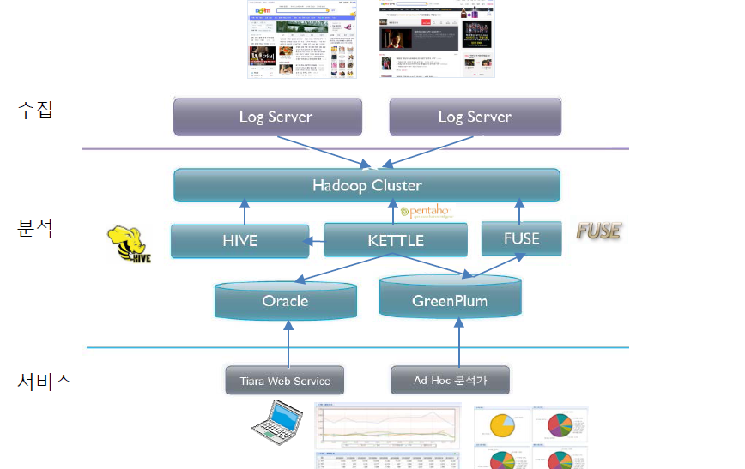
5. 하이브리드 DW
하이브리드 DataWarehouse
하이브리드 DW 구성 및 SQL 쿼리 도구
HDFS/HBase
- Hive(MapReduce)
- 타조, 임팔라(SQL on Hadoop)
RDBMS
- Oracle DW
- MS MSSQL
MPP
- Oracle ExaData
- EMC GreenPlum
Raw Data
-> HDFS에 저장
Summary Data
-> Hive, RDBMS, MPP에 통합 저장
Batch Processing
-> MapReduce/Hive SQL
Report
-> RDBMS Query
Ad-hoc Query
-> 엑사데이터(제조), 그린플럼(포털)
[다음의 광고 분석 서비스]
Notes:
MapReduce의 설계 개념 및 특성입니다.
먼저 분산컴퓨팅 환경에서 운영되어야 하기 때문에 함수형 프로그램의 특성을 가지고 있습니다.
MapReduce는 물론 실시간 처리도 가능은 하지만 앞서 언급했다시피 분산컴퓨팅 환경에서
운영되기 때문에 배치형식의 데이터 처리 시스템으로 설계가 되었습니다.
사용자의 NEED를 파악하지 못하고 개발한 프로그램은 사실 쓸모가 없을 것입니다.
MapReduce는 여러 어플리케이션 로직의 주요관심사들을 파악했고
이러한 요소들을 최대한 반영하였습니다.
28

Slide 29
Part III : 수집/저장/처리 기술
3.4 빅데이터 처리 기술

Slide 30
1. 빅데이터 처리 기술
분산병렬처리 기술
하둡 맵리듀스
분산 병렬 데이터 처리 기술의 표준, 일반 범용 서버로 구성된 군집화 시스템을 기반으로 <키,값> 입력 데이터분할 처리 및 처리 결과 통합 기술, job 스케줄링 기술, 작업 분배 기술, 태스크 재수행 기술이 통합된 분산 컴퓨팅 기술
맵리듀스, Pig, Hive
SQL on Hadoop
배치처리 중심의 맵리듀스의 한계를 넘기 위해 만들어진 SQL 기반의 자체 쿼리 실행 엔진이다.
Hive on Tez, Impala, Presto, Shark(SparkSQL)
Notes:
MapReduce의 설계 개념 및 특성입니다.
먼저 분산컴퓨팅 환경에서 운영되어야 하기 때문에 함수형 프로그램의 특성을 가지고 있습니다.
MapReduce는 물론 실시간 처리도 가능은 하지만 앞서 언급했다시피 분산컴퓨팅 환경에서
운영되기 때문에 배치형식의 데이터 처리 시스템으로 설계가 되었습니다.
사용자의 NEED를 파악하지 못하고 개발한 프로그램은 사실 쓸모가 없을 것입니다.
MapReduce는 여러 어플리케이션 로직의 주요관심사들을 파악했고
이러한 요소들을 최대한 반영하였습니다.
30

Slide 31
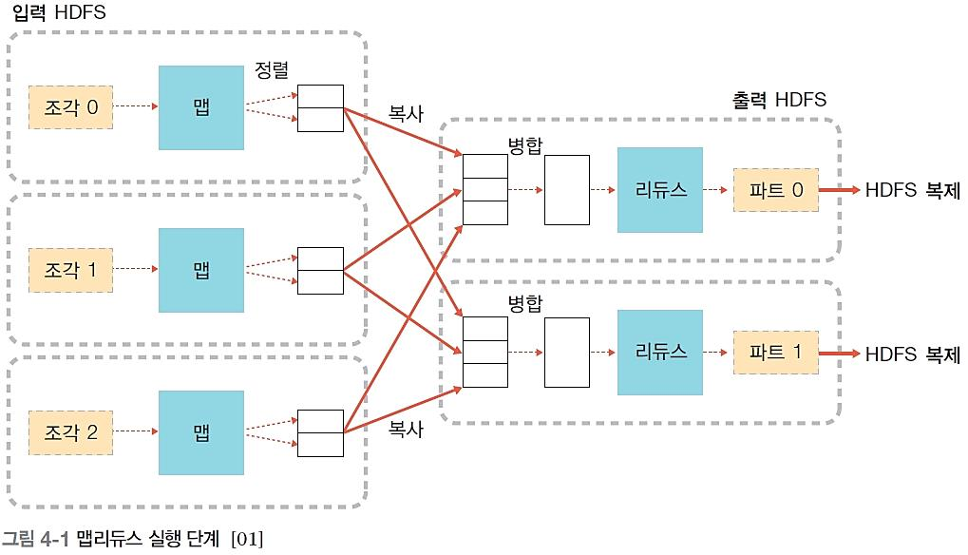
2. 맵리듀스
하둡 맵리듀스
맵 : 입력(HDFS) -> Emit (Key, Value)
셔플 : key로 정렬하여 Reduce로 전송
리듀스 : 개별 key로 묶인 Value의 리스트로 연산 수행 -> 결과 저장(HDFS)
<맵리듀스 실행 방식>
Notes:
MapReduce의 설계 개념 및 특성입니다.
먼저 분산컴퓨팅 환경에서 운영되어야 하기 때문에 함수형 프로그램의 특성을 가지고 있습니다.
MapReduce는 물론 실시간 처리도 가능은 하지만 앞서 언급했다시피 분산컴퓨팅 환경에서
운영되기 때문에 배치형식의 데이터 처리 시스템으로 설계가 되었습니다.
사용자의 NEED를 파악하지 못하고 개발한 프로그램은 사실 쓸모가 없을 것입니다.
MapReduce는 여러 어플리케이션 로직의 주요관심사들을 파악했고
이러한 요소들을 최대한 반영하였습니다.
31

Slide 32
3. SQL On Hadoop
SQL On Hadoop
SQL On Hadoop 개요
정의
HDFS에 저장된 데이터를 SQL 혹은 SQL과 유사한 형태로 처리를 요청하고 분산 처리하는 시스템
특징
기존 시스템에서 주로 사용한 SQL형식으로 하둡의 데이터를 분산 처리할 수 있다.
RDBMS와 SQL on Hadoop의 선택
빠른 처리가 필요한 비정형 쿼리나 OLTP는 RDBMS를 선택
맵리듀스 대신 자체 엔진을 사용한 실시간 쿼리를 최근에 나온 SQL on Hadoop 기술이 지원
SQL On Hadoop의 장점
개발 시간의 단축
맵리듀스 보다 쉬움, 프로젝트 수행 인력을 구하기 쉽다.
기존 DW의 SQL과 유사하다.
기존 프로그램의 상당수는 SQL로 되어 있음, 처리로직을 이해하는데 수월
마이그레이션할 때 필요한 자원이 크게 줄어든다.
직관성
직관성이 높고 반복 과정에 수월하다. 단계적 쿼리 분석을 통해 유용한 분석 방법과 결과를 도출한다.
Notes:
MapReduce의 설계 개념 및 특성입니다.
먼저 분산컴퓨팅 환경에서 운영되어야 하기 때문에 함수형 프로그램의 특성을 가지고 있습니다.
MapReduce는 물론 실시간 처리도 가능은 하지만 앞서 언급했다시피 분산컴퓨팅 환경에서
운영되기 때문에 배치형식의 데이터 처리 시스템으로 설계가 되었습니다.
사용자의 NEED를 파악하지 못하고 개발한 프로그램은 사실 쓸모가 없을 것입니다.
MapReduce는 여러 어플리케이션 로직의 주요관심사들을 파악했고
이러한 요소들을 최대한 반영하였습니다.
32

Slide 33
3. SQL On Hadoop
SQL On Hadoop
Hive on Tez
호튼웍스의 스팅거 프로젝트 -> Hive를 발전키고 성능을 강화
MapReduce -> 새로운 MapReduce인 Tez를 지원
Hive 쿼리 엔진으로 빠른 응답 속도
드릴(Drill)
구글의 Dremel(일명 BigQuery)의 오픈소스 버전
높은 확장성과 하둡/NoSQL과의 쿼리 인터페이스 지원이 특징
SparkSQL(Shark)
스파크(Spark)는 인메모리 기반의 초고속 분산병렬처리 프레임워크.
SparkSQL은 Hive에 저장된 데이터에 SQL 질의를 할 수 있는 것이 특징.
초기 버전은 Hive의 소스코드를 일부 변경한 Shark
Impala
Hive 사용자를 고려한 빠른 SQL 쿼리 엔진.
HDFS나 HBase에 저장된 데이터를 대상으로 분석, 문법은 HiveQL과 동일
Presto
페이스북에서 개발
빠른 속도의 검색과 집계가 가능
Notes:
MapReduce의 설계 개념 및 특성입니다.
먼저 분산컴퓨팅 환경에서 운영되어야 하기 때문에 함수형 프로그램의 특성을 가지고 있습니다.
MapReduce는 물론 실시간 처리도 가능은 하지만 앞서 언급했다시피 분산컴퓨팅 환경에서
운영되기 때문에 배치형식의 데이터 처리 시스템으로 설계가 되었습니다.
사용자의 NEED를 파악하지 못하고 개발한 프로그램은 사실 쓸모가 없을 것입니다.
MapReduce는 여러 어플리케이션 로직의 주요관심사들을 파악했고
이러한 요소들을 최대한 반영하였습니다.
33

Slide 34
4. 실시간 처리 기술
실시간 처리 기술
CEP | ESP
- 복합 이벤트의 분석을 통해 패턴에서 중요한 정보를 획득 - 수직적 확장 - 다양한 이벤트 분석이 중요 | - 실시간 이벤트 데이터의 빠른 분석을 통해 실시간 정보 제공 - 수평적 확장 - 실시간 분석이 중요
<주요 실시간 처리 기술>
구분 | 세분 | 내용
CEP | 상용 제품 | Oracle CEP, IBM Webshere Business Event
 | Esper | Java와 .NET을 지원하는 CEP와 이벤트 분석
ESP | Storm | 분산 실시간 컴퓨팅 시스템
 | S4 | 실시간 데이터 프로그램 개발을 위한 플랫폼
Notes:
MapReduce의 설계 개념 및 특성입니다.
먼저 분산컴퓨팅 환경에서 운영되어야 하기 때문에 함수형 프로그램의 특성을 가지고 있습니다.
MapReduce는 물론 실시간 처리도 가능은 하지만 앞서 언급했다시피 분산컴퓨팅 환경에서
운영되기 때문에 배치형식의 데이터 처리 시스템으로 설계가 되었습니다.
사용자의 NEED를 파악하지 못하고 개발한 프로그램은 사실 쓸모가 없을 것입니다.
MapReduce는 여러 어플리케이션 로직의 주요관심사들을 파악했고
이러한 요소들을 최대한 반영하였습니다.
34

Slide 35
5. Spark Streaming
Spark Streaming
스파크 스트리밍
개요 : 실시간 스트리밍 데이터 처리
DStream : 시간별(특정 시간 간격)로 도착한 데이터들의 연속적인 모음
데이터 소스 : Flume, Kafka, HDFS 등
주요 아키텍처
마이크로 배치(Micro-Batch)
작은 배치 단위들 위에서 연속적인 흐름에 따라 처리한다.
트랜스포메이션
무상태 트랜스포메이션
상태유지 트랜스포메이션
윈도 트랜스포메이션
결과 연산
화면 출력 : Print()
저장 : Save()
Notes:
MapReduce의 설계 개념 및 특성입니다.
먼저 분산컴퓨팅 환경에서 운영되어야 하기 때문에 함수형 프로그램의 특성을 가지고 있습니다.
MapReduce는 물론 실시간 처리도 가능은 하지만 앞서 언급했다시피 분산컴퓨팅 환경에서
운영되기 때문에 배치형식의 데이터 처리 시스템으로 설계가 되었습니다.
사용자의 NEED를 파악하지 못하고 개발한 프로그램은 사실 쓸모가 없을 것입니다.
MapReduce는 여러 어플리케이션 로직의 주요관심사들을 파악했고
이러한 요소들을 최대한 반영하였습니다.
35

Slide 36
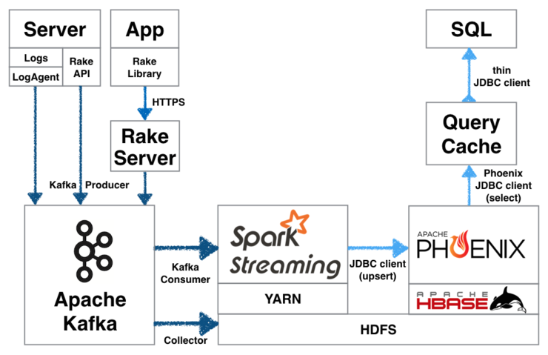
5. Spark Streaming
Stream Processing with Spark Streaming
Notes:
MapReduce의 설계 개념 및 특성입니다.
먼저 분산컴퓨팅 환경에서 운영되어야 하기 때문에 함수형 프로그램의 특성을 가지고 있습니다.
MapReduce는 물론 실시간 처리도 가능은 하지만 앞서 언급했다시피 분산컴퓨팅 환경에서
운영되기 때문에 배치형식의 데이터 처리 시스템으로 설계가 되었습니다.
사용자의 NEED를 파악하지 못하고 개발한 프로그램은 사실 쓸모가 없을 것입니다.
MapReduce는 여러 어플리케이션 로직의 주요관심사들을 파악했고
이러한 요소들을 최대한 반영하였습니다.
36

Slide 37
감사합니다.

